Slide 1
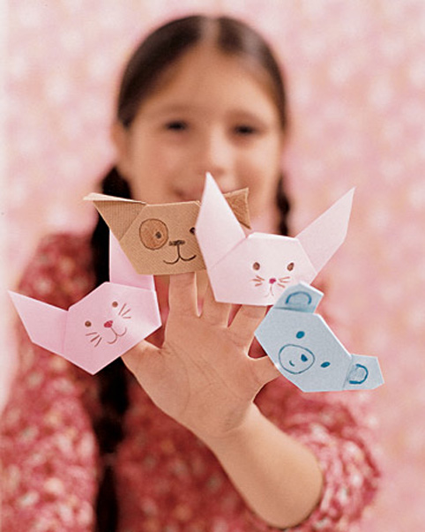
Оригами-терапия

Slide 2
Оригами – относительно новое направление в арт-терапии
Среди современных средств и направлений в арт-терапии все ярче заявляет о себе относительно новое перспективное направление – оригами .
Традиционное японское искусство оригами- конструирование разнообразных бумажных фигурок путем складывания квадрата без вырезания и склеивания - все шире интегрируется в мировую культуру и науку, становится предметом исследований специалистов таких отраслей, как конструирование, архитектура, математика, технический дизайн, педагогика, практическая психология и арт-терапия .

Slide 3
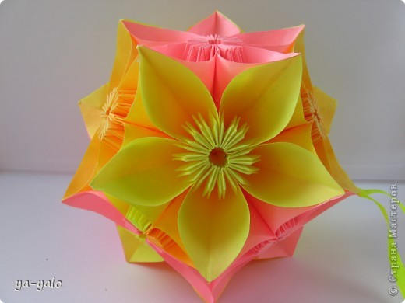
В материалах Первой международной конференции «Оригами в педагогике и арт-терапии» отмечается позитивное влияние занятий оригами в работе с инвалидами слуха, зрения, опорно-двигательной системы, пациентами психоневрологических диспансеров, психиатрических больниц, глухонемыми, онкологическими больными, а также социальной реабилитации наркоманов, алкоголиков и заключенных.

Slide 4
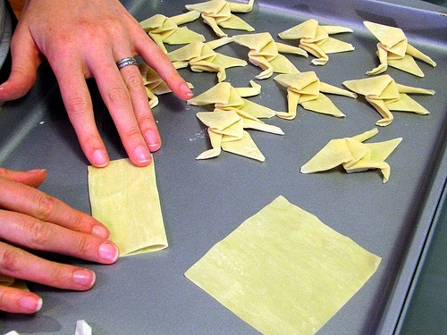
Занимаясь оригами, пациент становится участником захватывающего действия - превращения бумажного квадрата в оригинальную фигурку – цветок, коробочку, бабочку, динозавра.

Slide 5
Причин успеха занятий оригами в атр-терапии и организации досуга больных в больницах и реабилитационных центрах много:
- во-первых, – это сама бумага с ее привычным, неагрессивным статусом. С бумагой можно делать все, что угодно: смять, разорвать, рисовать на ней, а в оригами бумага выступает в новой необычной роли - из нее можно сложить множество интересных моделей. Появляется мотивация, желание научиться этому;
- освоить технику оригами очень легко, в любом возрасте, как детям, так и взрослым,( в условиях больницы учителями могут быть и специалисты-психологи, и родители, и медицинский персонал);
-результат достигается быстро;
-имеет место прогнозируемый позитивный результат – если складывать фигурку аккуратно и точно, она обязательно получится красивой, и залог этому – сама природа этой техники конструирования, где царят точность, симметрия и гармония геометрических линий;

Slide 6
-есть возможность руководить процессом», то есть вносить изменения в фигурку по своему желанию, изобрести много собственных моделей;
- устраняется барьер между врачом и пациентом, возникает атмосфера доверия;
- на занятиях оригами осуществляется невербальный контакт в общении, что в отдельных случаях бывает единственно возможным;
- оригами объединяет в себе приемы и формы работы некоторых других арт-терапевтических направлений: сказкотерапию (сказки оригами), игротерапию (игры с подвижными фигурками), терапию средствами драмы и куклотерапии (разыгрывание сцен с куклами оригами, маскам, и тому подобное), терапию средствами музыки, хорового пения и эвритмии с присущими им гармонией и ритмичностью движений ( что также имеет место при складывании в технике оригами и дает терапевтический эффект), терапию цветом (используется разноцветная бумага);
- сама форма некоторых фигур (кусудам, многогранников, каркасных структур) несет положительный гармонизирующий и оздоровительный эффект.

Slide 7
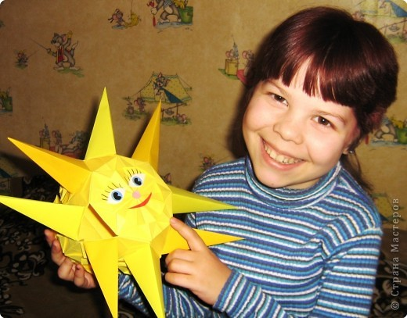

Slide 8
Оригами обладают следующими психотерапевтическими свойствами:
-повышают активность правого полушария мозга и уравновешивают работу обоих полушарий;
- повышают уровень интеллекта в целом;
- активизируют творческое мышление;
- повышают и стабилизируют на высоком уровне психоэмоциональное состояние;
- снижают тревожность и помогают легче адаптироваться к тяжелым ситуациям;
- улучшают двигательную активность рук, развивают моторику пальцев;
- улучшают память и глазомер.

Slide 9
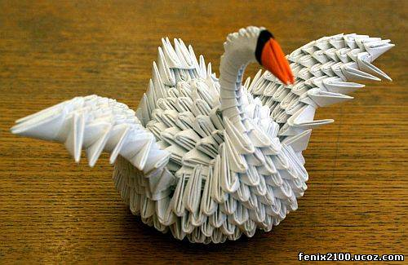
Ежегодно организуются международные выставки, семинары, мастер-классы, проводятся консультации. Цель – популяризация оригами в нашей стране, использование его огромного потенциала в таких социально важных сферах, как педагогика и арт-терапия.

